Slide 1




ЭМОЦИОНАЛЬНЫЙ ИНТЕЛЛЕКТ,
КАК ПРЕДИКТОР ЗДОРОВОГО
ОБРАЗА ЖИЗНИ
ВТОРОЙ ВСЕРОССИЙСКИЙ КОНКУРСНЫЙ
ОТБОР ЛУШИХ СОЦИАЛЬНЫХ ПРОЕКТОВ
«ЖЕНЩИНЫ ЗА ЗДОРОВОЕ ОБЩЕСТВО»
Номинация: Здоровый образ жизни
АВТОР ПРОЕКТА:
Ульянова Ольга Юрьевна
главный врач ЧУЗ «Клиническая больница «РЖД-Медицина» города Тверь»

Slide 2


РЕШАЕМАЯ ПРОБЛЕМА. ВЫЗОВЫ. АКТУАЛЬНОСТЬ
ПРОФЕССИОНАЛЬНОМУ ВЫГОРАНИЮ
ПОДВЕРЖЕНО
БОЛЬШИНСТВО
ВЫСОКИЙ УРОВЕНЬ ЭМОЦИОНАЛЬНОГО ВЫГОРАНИЯ МЕДИЦИНСКИХ РАБОТНИКОВ
ЗАПРОС НА ФОРМИРОВАНИЕ БЛАГОПРИЯТНОГО МИКРОКЛИМАТА В УЧРЕЖДЕНИЯХ ЗДРАВООХРАНЕНИЯ
ФОРМИРОВАНИЕ ПРИВЕРЖЕННОСТИ К ЗДОРОВОМУ ОБРАЗУ ЖИЗНИ
МЕДИЦИНСКИХ РАБОТНИКОВ
Страны Европейского союза
(2012г.)
43%
Россия (2020г.)
75%
Канада (2011г.)
40%
США
(2013г.)
41%
Китай
(2013г.)
31%

Slide 3

МИССИЯ.
ЦЕЛИ И РЕШАЕМЫЕ ЗАДАЧИ
ЧЕРЕЗ СОХРАНЕНИЕ ЭМОЦИОНАЛЬНОГО ЗДОРОВЬЯ
К ЗДОРОВОМУ ОБРАЗУ ЖИЗНИ
ИЗУЧИТЬ ВЛИЯНИЕ УРОВНЯ ЭМОЦИОНАЛЬНОГО ИНТЕЛЕКТА МЕДИЦИНСКИХ РАБОТНИКОВ НА
СИНДРОМ ПРОФЕССИОНАЛЬНОГО ВЫГОРАНИЯ
СОСТОЯНИЕ МИКРОКЛИМАТА В КОЛЛЕКТИВЕ
ПРИВЕРЖЕННОСТЬ К ЗОЖ

Slide 4


ЦЕЛЕВАЯ АУДИТОРИЯ
МЕДИЦИНСКИЕ РАБОТНИКИ
ВРАЧИ
- более 500 тыс.
СРЕДНИЙ
МЕДИЦИНСКИЙ ПЕРСОНАЛ
- более 1 млн.

Slide 5


СУТЬ ПРОЕКТА
Сохранение эмоционального здоровья медицинских работников, через повышение уровня эмоционального интеллекта и снижение выраженности синдрома профессионального выгорания, улучшение состояния микроклимата в коллективе
ОБЪЕКТ ИССЛЕДОВАНИЯ
МЕТОДЫ ИССЛЕДОВАНИЯ
ОПРОС
АНКЕТИРОВАНИЕ
ТЕСТИРОВАНИЕ
ТРЕНИНГИ ПО РАЗВИТИЮ
ЭМОЦИОНАЛЬНОГО ИНТЕЛЕКТА
140 ВРАЧЕЙ
СРЕДНИЙ
200 МЕДИЦИНСКИЙ
ПЕРСОНАЛ

Slide 6
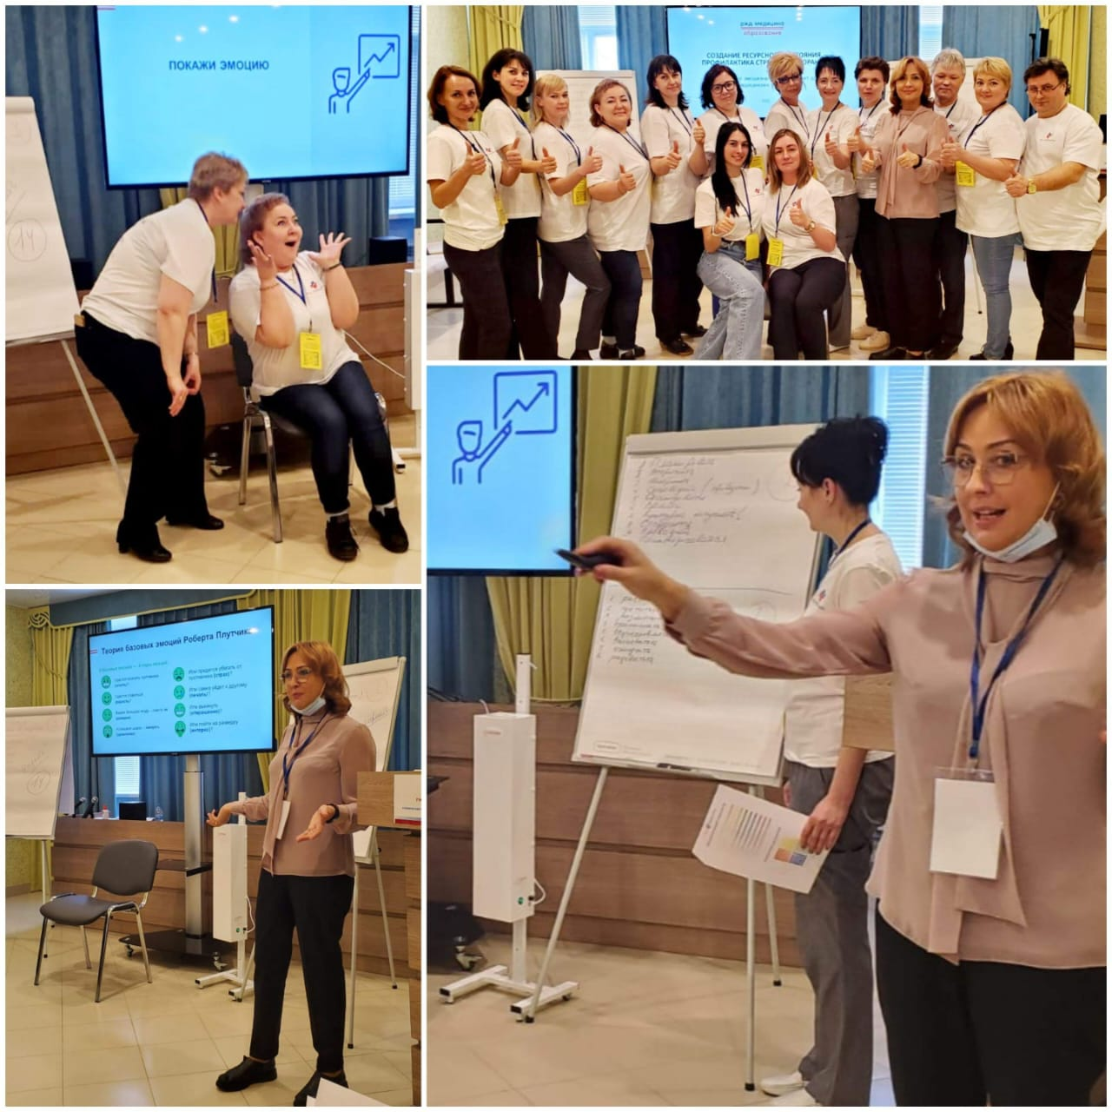

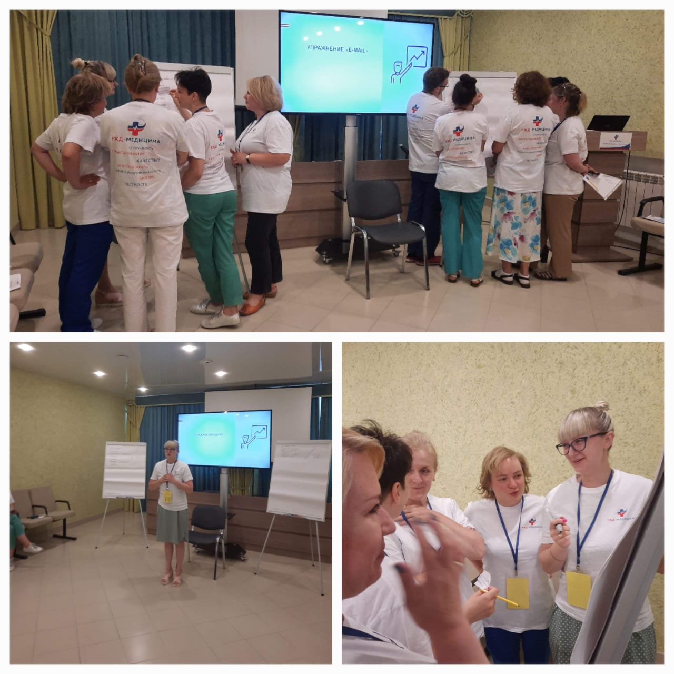
РЕЗУЛЬТАТЫ ПРОЕКТА
Установлена корреляционная зависимость между уровнем
эмоционального интеллекта у медицинских работников, выраженностью
синдрома профессионального выгорания и состоянием микроклимата
в коллективе. Чем выше уровень эмоционального интеллекта, тем меньше
проявления синдрома профессионального выгорания
Проведение профилактических мероприятий в виде тренингов по
эмоциональному интеллекту, значительно повышает уровень эмоционального
интеллекта у сотрудников медицинской организации, снижает проявления
синдрома профессионального выгорания и улучшает микроклимат в
коллективе

Slide 7
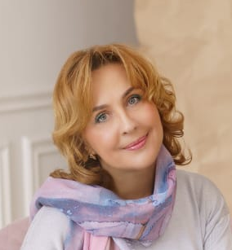
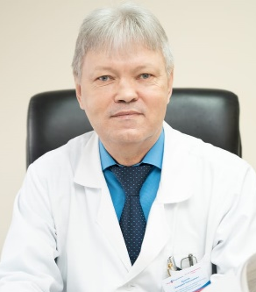
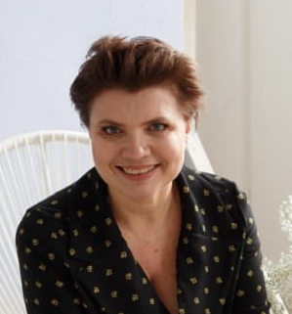
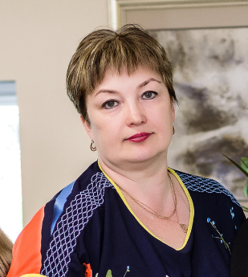
КОМАНДА ПРОЕКТА
РУКОВОДИТЕЛЬ ПРОЕКТА
Ульянова
Ольга Юрьевна
Главный врач
ЧУЗ «Клиническая больница
«РЖД-Медицина» города Тверь»
Жданов
Геннадий Николаевич
Зам. главного врача
по медицинской части
Корнилова
Наталья Николаевна
Начальник сектора
по управлению персоналом
Наливайко
Елена Викторовна
Начальник сектора маркетинга

